Slide 1
Волшебный мир оригами

Slide 2
Мастер-класс
«Изготовление сказочных персонажей в технике оригами»
Воспитатель высшей категории Щекунских Марина Лукьяновна

Slide 3
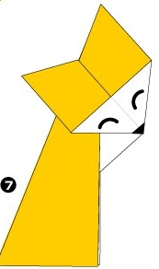
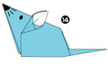
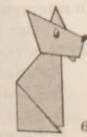
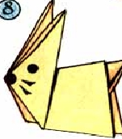
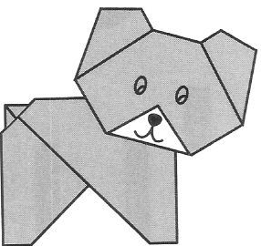
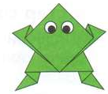
Давно смотрю влюбленными глазами.
На древнее искусство - Оригами.
Здесь не нужны волшебники и маги,
Здесь нечего особенно мудрить,
А нужно просто взять листок бумаги
И постараться что-нибудь сложить.
Долидудо Т.А

Slide 4
Цель:
Создание условий для расширения знаний педагогов в вопросах использования техники оригами в творческой деятельности детей.
Задачи:
1. Познакомить педагогов с приемами техники оригами на примере выполнения работы (изготовление реквизита в технике оригами для показа настольного (или пальчикового) театра "Теремок".
2. Донести до педагогов важность использования методов техники оригами в развитии образного мышления, чувственного восприятия, творчества детей.
3. Рассмотреть «оригами» как один из видов искусства и его значение для развития ребенка.
4. Создать условия для плодотворной творческой деятельности участников мастер-класса.

Slide 5
Маг, что придумал бумагу цветную
Красную, желтую и голубую,
Верил, наверно, что могут ребята
Сделать фигурки из разных квадратов.
Эти фигурки на всем белом свете
Знали лишь только японские дети.
Символом мира стал белый журавлик,
Символом счастья – бумажный кораблик.
Сказочных бабочек, розовых зайцев
Выполнить можно при помощи пальцев.
Я предлагаю попробовать с вами
Выучить технику «оригами».

Slide 6
Нам понадобятся:
• набор разноцветной бумаги,
• фломастеры,
• клей,
• ножницы
Техника 1.
Всего 12 шагов – и получаем заготовку для будущих Мышки, Лягушки, Зайчика, Лисички, Волка и Медведя.

Slide 7
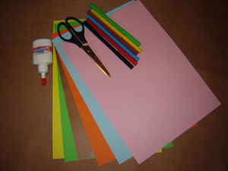
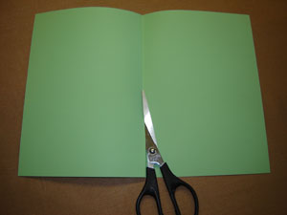
1.
Берем лист цветной бумаги формата А4, складываем его пополам.
Отрезаем половину.
Из получившейся половины листа вырезаем квадрат.
2.
Складываем квадрат, намечаем диагонали.

Slide 8
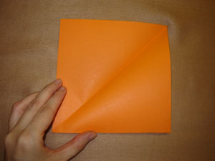
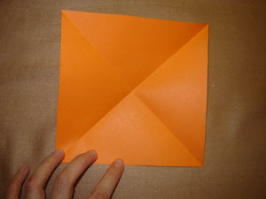
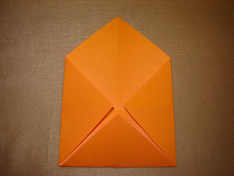
3.Три угла складываем к центру

Slide 9
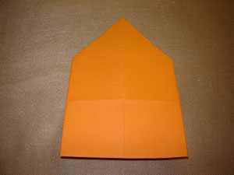
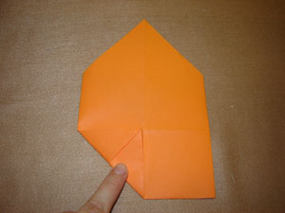
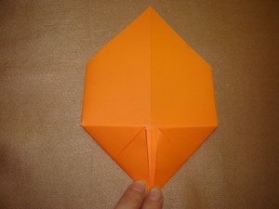
4. Переворачиваем
5. Снизу два прямых угла складываем к центру.

Slide 10
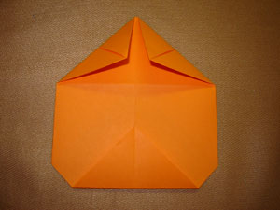
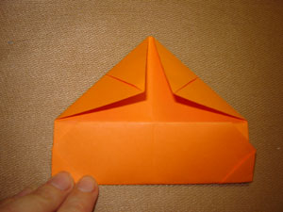
6.
Снова переворачиваем и сгибаем снизу треугольник
7. Сгибаем снизу, заворачивая часть листа в прямоугольник.

Slide 11
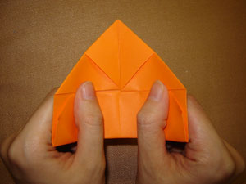
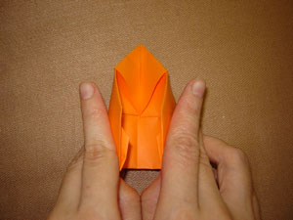
8.
Правую и левую части заготовки сгибаем по направлению друг к другу.

Slide 12
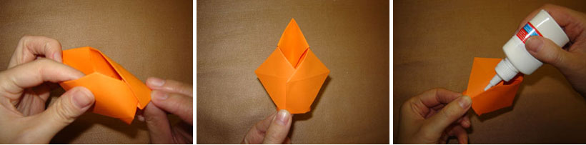
9.
Одну часть вставляем в другую. Лучше их склеить.

Slide 13
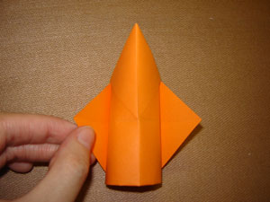
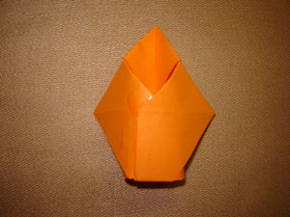
10.
Вот что получилось, вид - сзади.
11.
А вот выглядит наша будущая куколка спереди. .

Slide 14
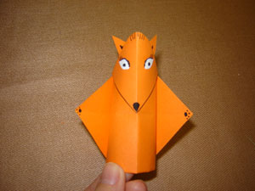
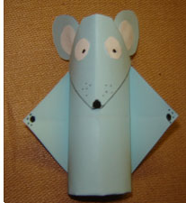
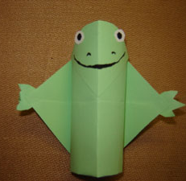

Slide 15
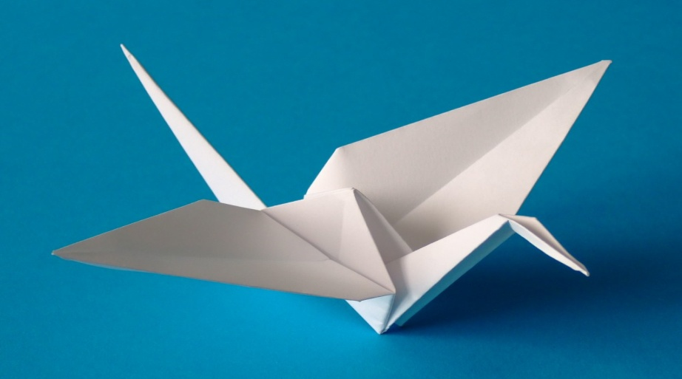
До свидания!
Продолжайте мастерить и фантазировать вместе со своими детьми.

